Slide 1

三角函数的最值问题
朝阳区线上课堂·高三年级数学
北京市三里屯一中 田佳

Slide 2
解决三角函数的最值问题的基本途径

Slide 3
解决三角函数的最值问题的基本途径
利用三角函数自身的
特殊性（如有界性）

Slide 4
解决三角函数的最值问题的基本途径
将问题转化为熟知的函数（二次函数等）最值问题
利用三角函数自身的
特殊性（如有界性）

Slide 5
学习目标
1.会利用正弦函数与余弦函数的有界性求解三角函数最值；

Slide 6
学习目标
1.会利用正弦函数与余弦函数的有界性求解三角函数最值；
2.能通过引入辅助角公式把三角函数化为 的形式，再借助三角函数图象研究性质求解三角函数最值；

Slide 7
学习目标
1.会利用正弦函数与余弦函数的有界性求解三角函数最值；
2.能通过引入辅助角公式把三角函数化为 的形式，再借助三角函数图象研究性质求解三角函数最值；
3.能将函数转化为关于 的二次函数的形式，通过配方借助二次函数的性质求解三角函数最值．

Slide 8
任务一 将三角函数转化为一次函数求最值

Slide 9
任务一 将三角函数转化为一次函数求最值

Slide 10
任务一 将三角函数转化为一次函数求最值

Slide 11
任务一 将三角函数转化为一次函数求最值

Slide 12
任务一 将三角函数转化为一次函数求最值

Slide 13
任务二 将三角函数转化为 (辅助角法)求最值

Slide 14
任务二 将三角函数转化为 (辅助角法)求最值

Slide 15
任务二 将三角函数转化为 (辅助角法)求最值

Slide 16
任务二 将三角函数转化为 (辅助角法)求最值

Slide 17
任务二 将三角函数转化为 (辅助角法)求最值

Slide 18
任务二 将三角函数转化为 (辅助角法)求最值

Slide 19
任务二 将三角函数转化为 (辅助角法)求最值

Slide 20
任务二 将三角函数转化为 (辅助角法)求最值

Slide 21
任务二 将三角函数转化为 (辅助角法)求最值
两角和的余弦公式

Slide 22
任务二 将三角函数转化为 (辅助角法)求最值
两角和的余弦公式
辅助角公式

Slide 23
任务二 将三角函数转化为 (辅助角法)求最值
两角和的余弦公式
辅助角公式
两角差的正弦公式

Slide 24
任务二 将三角函数转化为 (辅助角法)求最值
两角和的余弦公式
辅助角公式
两角差的正弦公式
三角函数的有界性

Slide 25
任务二 将三角函数转化为 (辅助角法)求最值

Slide 26
任务二 将三角函数转化为 (辅助角法)求最值

Slide 27
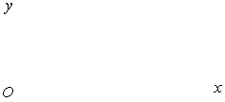
任务二 将三角函数转化为 (辅助角法)求最值

Slide 28
任务二 将三角函数转化为 (辅助角法)求最值

Slide 29
任务二 将三角函数转化为 (辅助角法)求最值

Slide 30
任务二 将三角函数转化为 (辅助角法)求最值

Slide 31
任务二 将三角函数转化为 (辅助角法)求最值

Slide 32
任务二 将三角函数转化为 (辅助角法)求最值
注意：取得最值的条件

Slide 33
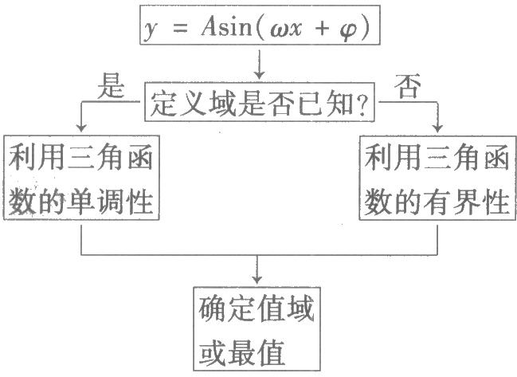
任务二 将三角函数转化为 (辅助角法)求最值

Slide 34
任务三 将三角函数转化为二次函数(配方法)求最值

Slide 35
任务三 将三角函数转化为二次函数(配方法)求最值

Slide 36
任务三 将三角函数转化为二次函数(配方法)求最值

Slide 37
任务三 将三角函数转化为二次函数(配方法)求最值

Slide 38
任务三 将三角函数转化为二次函数(配方法)求最值

Slide 39
任务三 将三角函数转化为二次函数(配方法)求最值

Slide 40
任务三 将三角函数转化为二次函数(配方法)求最值
y
O
1
x

Slide 41
任务三 将三角函数转化为二次函数(配方法)求最值
y
O
1
x

Slide 42
任务三 将三角函数转化为二次函数(配方法)求最值
y
O
1
x

Slide 43
任务三 将三角函数转化为二次函数(配方法)求最值
y
O
1
x

Slide 44
任务三 将三角函数转化为二次函数(配方法)求最值
y
O
1
x
注意：取得最值的条件

Slide 45
任务三 将三角函数转化为二次函数(配方法)求最值
y
O
1
x

Slide 46
方法小结
1.三角函数的最值问题，其本质是对含有三角函数的复合函数求最值，因此求函数最值的方法都能适用．当然还有其特殊的方法．
2.三角函数的最值都是在限定区间上取得的，因此特别要注意题设中所给出的区间．求三角函数最值时，一般要进行一些代数变换和三角变换，要注意函数有意义的条件、函数的有界性及变换的等价性．
3.求三角函数的最值时，代数中求最值的方法均适用，如配方法（注意三角函数的取值范围）、换元法（注意换元后的范围变化）．

Slide 47
课后作业

Slide 48
课后作业

Slide 49

谢谢您的观看
北京市朝阳区教育研究中心 制作

